Slide 1
Тема урока:
Призма, параллелограмм
геометрия, 9 класс
Романова Наталья Павловна, учитель математики и физики, МБОУ Новосамарская ООШ Кувандыкского городского округа Оренбургской области

Slide 2
Цель урока: закрепить общее представление о многогранниках
Задачи урока:
Обучающие:
1) ввести понятие призмы и параллелепипеда;
2) рассмотреть свойства рёбер, граней, диагоналей параллелепипеда;
3) научить решать задачи по данной теме;
Развивающие:
1)способствовать развитию пространственных представлений учащихся;
2)способствовать развитию нравственных навыков учащихся, умения самостоятельно применять свои знания в жизненных ситуациях;
Воспитывающие:
1) воспитывать навыки ведения научной дискуссии;
2)воспитывать культуру поведения, уважительного отношения друг другу.

Slide 3
Планируемые результаты:
умение выделять основное в теме и делать обобщение;
правильно изображать прямой параллелепипед, прямую призму;
- распознавать на чертеже высоту, рёбра, грани, вершины, основания многогранников

Slide 4


Slide 5
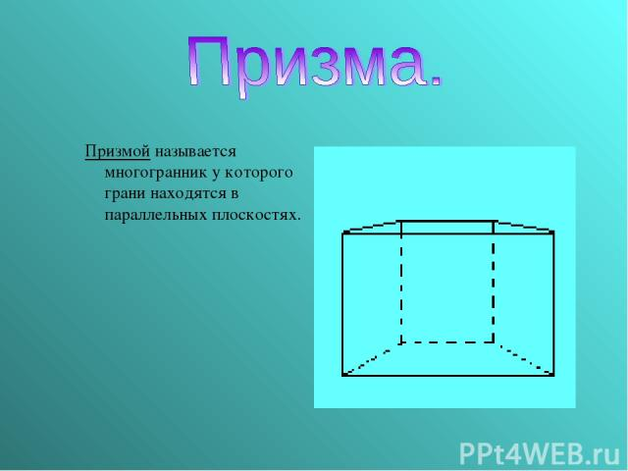

Slide 6
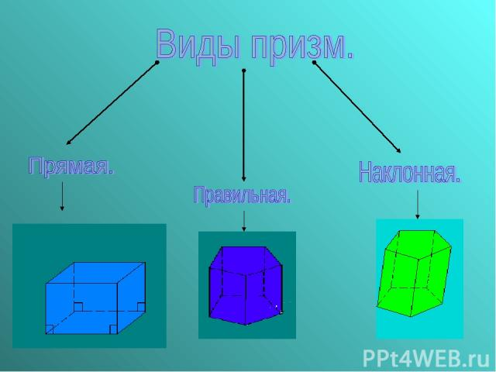

Slide 7
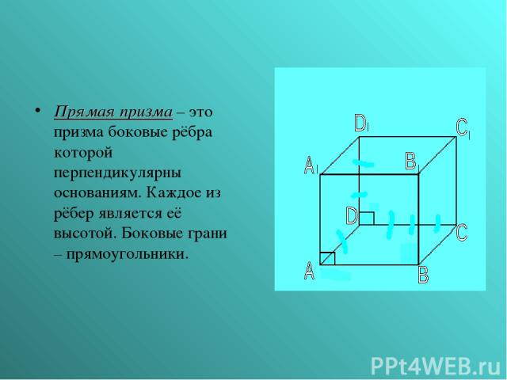

Slide 8
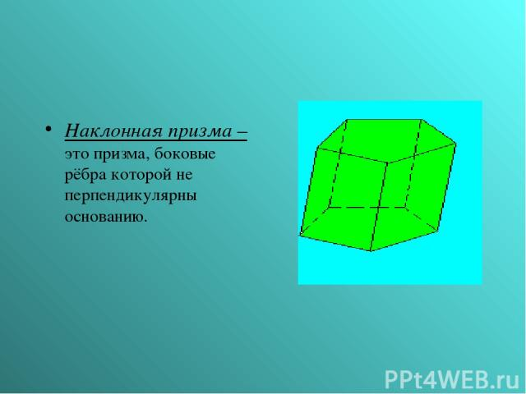

Slide 9
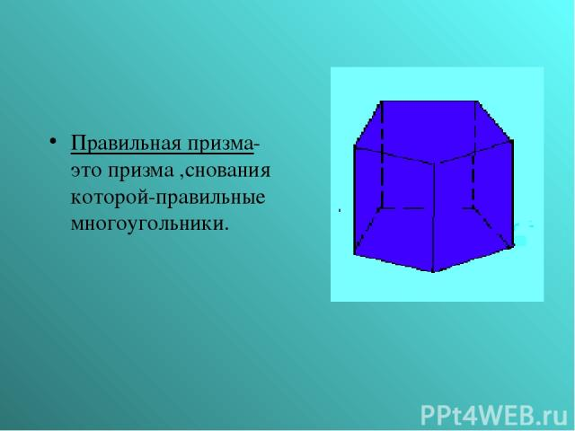

Slide 10
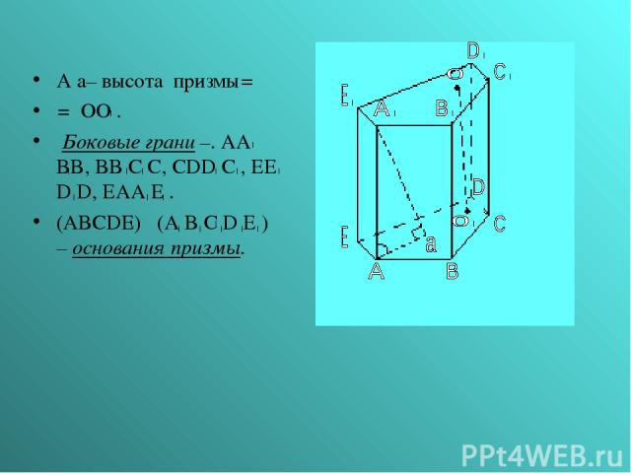

Slide 11
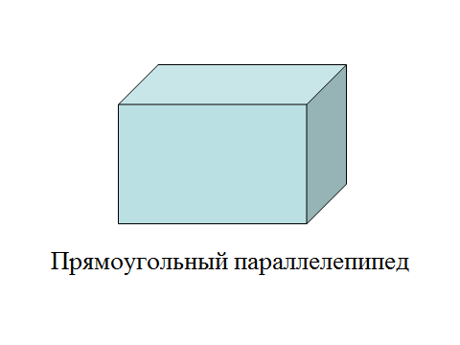

Slide 12
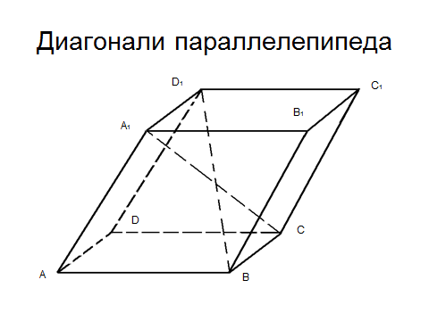

Slide 13
 | Грани | Ребра | вершины
параллелепипед
тетраэдр
октаэдр
призма

Slide 14
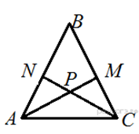
Домашнее задание: п.120, 121. №1186
Задача из ОГЭ. В равностороннем треугольнике ABC биссектрисы CN и AM пересекаются в точке P. Найдите угол MPN.

Slide 15


